Slide 1
Détection de Fake News
David ENGELMAN, Benjamin ENGELMAN, Florian ROUMA,
Grégory BONAERT, Prateeba RUGGOO, Alexandre JACOBS

Slide 2
Sommaire
Problématique
État de l’art
Datasets
Modèles
Features
Librairies
Choix d'implémentation
Application

Slide 3
Problématique
Plusieurs définitions
Vrai / Faux
Satire, propagande, canular, …
Impact des fake news
Politique
Finance
Commercial
Social
Notes:
Concernant la problématique, nous avons d’abord défini de savoir comment classer en fake news, plusieurs manière possible soit de façon binaire en vrai/faux ou bien de manière plus spécifique en les classant dans différentes catégorie du type: satire(article ou autre qui critique/tourne en dérision les comportements d'une époque, d'un type d'homme ou d'une institution, exemple le journal Charlie Hebdo ou le canard enchaîné), propagande('action de propager une idée, une théorie politique. But est d'influencer l'opinion publique), canular(imposture d'ordre comique perpétrée dans l'intention de tromper ou de faire réagir celui qui en est la cible), ....
Par ailleurs, les impactes/répercussion que peuvent avoir les fake news sont assez diversifié que soit en politique, en finance, commercial, social, …. que soit en bien ou en mal. Par exemple prenons un article faux parlant d’une société pharmaceutique qui est sur le point de sortir soi disant un nouveau produit/remède miracle pour des maladies, cela peut avoir un impact financé/commercial (augmentation du prix de ces actions) bien que cela soit totalement faux.

Slide 4
État de l’art - Datasets
Dépendent du domaine
Catastrophes naturelles
10.000.000 de tweets
500 classifiés à la main
Non accessible publiquement
Politique
Liar
12,836 'short statements' classifiés à la main par PolitiFacts
Accessible publiquement
Notes:
The tweet contains information about the event.
Definitely credible.
Seems credible.
Definitely incredible.
The tweet is related to the event, but contains no information.
The tweet is not related to the event.

Slide 5
État de l’art - Datasets
Commercial
Environ 65.000 avis de Yelp
Non accessible publiquement
Presse
Environ 60.000 articles de presse
Classés en 4 catégories :
Satirique
Cannular
Véridiques
Propagande
Accessible publiquement

Slide 6
État de l’art - Modèles
Regularized logistic regression classifier (LR)
Online transactions : fraudulent / not fraudulent
Support vector machine classifier (SVM)
Secondary structure prediction (bioinformatics)
Bidirectional long short-term memory model (Bi-LSTMs)
Google Translate
Convolutional neural network model (CNNs)
Visual recognition
Notes:
Afin de résoudre des problèmes de détection d'anomalies, de classification etc on peut
utiliser plusieurs modèles de Machine Learning. Ces modèles peuvent être vu comme des
boîtes noires qui résolvent le même problème. Cependant chaque modèle utilise un algorithme et
une approche différente pour résoudre le problème et aura des résultats différents en
fonction du dataset qu'il utilise. Ici on ne va pas détailler les différents algorithmes, ce
n'est pas le but de la présentation. Je vais juste vous donner quelques exemples pour
que vous ayez une idée très générale.

Slide 7
État de l’art - Modèles
Coordinate Ascent
Ranking of tweets
AdaRank
Used for information retrieval
Naive Bayes
Spam detection

Slide 8
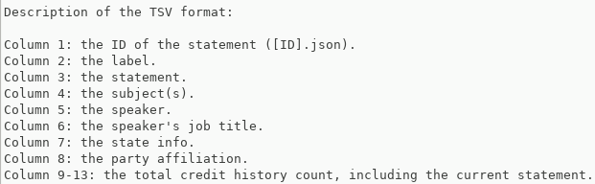
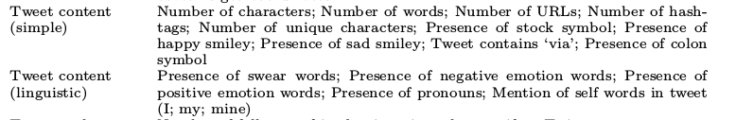
État de l’art - Features
Metadata
Analyse du texte

Slide 9
État de l’art - Librairies
RankLib
SVM-Rank
Scikit-Learn
LIBSHORTTEXT
TensorFlow
Theano
Keras
...
Notes:
Il existe un grand nombre de librairie permettant de faire analyse et la classification de textes.
RankLib: RankBoost, AdaRank, Coordinate Ascent et 5 autres algos
SVM-Rank: L’algo du meme nom
Scikit-Learn : contient des fonctions pour estimer des forêts aléatoires, des régressions logistiques, des algorithmes de classification
LIBSHORTTEXT: spécialisé dans l’analyse de petits textes

Slide 10
Choix d’implémentation
Choix des classes
Fake news / Real News
Fake : Tout ce qui n’est pas vrai
Multiclasse (si le temps le permet)
Choix du domaine/dataset
Articles de presse
Choix du modèle
Comparaison de plusieurs modèles
Choix des librairies en fonction du modèle

Slide 11
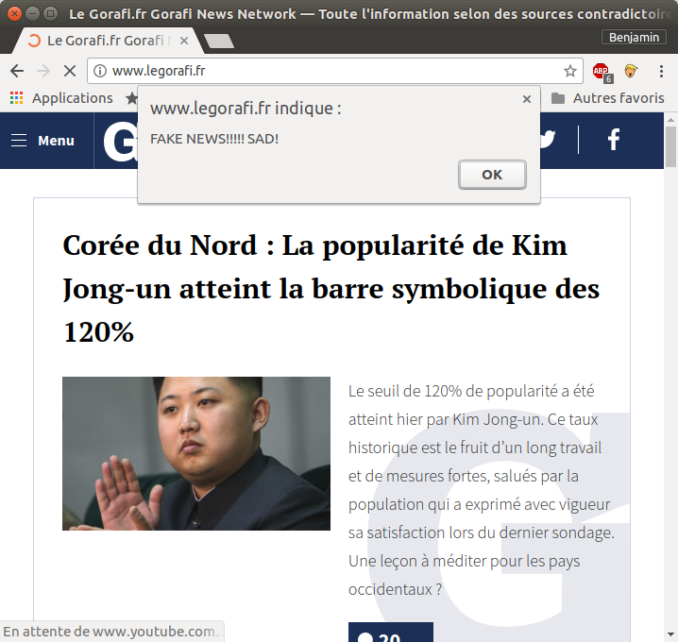
Application
Extension Chrome

Slide 12
MERCI

